Slide 1
Изучение словарных слов в начальной школе
Шевелёва Екатерина Анатольевна;
г.Балаково, Саратовская область;
МБОУ СОШ №22;

Slide 2
I. ЗАГАДКА
ЬКРАОЛБ

Slide 3
КОРАБЛЬ

Slide 5
II.
Придумайте зрительную опору к слову «корабль».

Slide 6
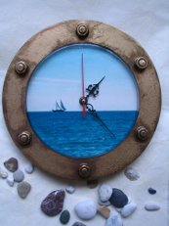
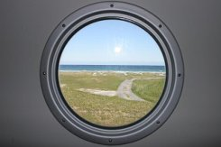
К РАБЛЬ
К РАБЛЬ

Slide 7
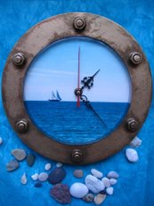
К РАБЛИК
К РАБЕЛЬНЫЙ

Slide 8
Составьте предложение со словом «корабль». Запишите в свою тетрадь – словарь.

Slide 9
III.
Запишите словосочетания, поставьте ударение, выделите корень, подчеркните непроверяемую безударную гласную в корне слова.
Военный корабль, речной кораблик, корабельные сосны, корабельная шлюпка

Slide 10
2. Прочитайте словосочетания в столбиках, соедините подходящие по смыслу словосочетания..
попасть с корабля на бал резко поменять обстановку
сжечь свои корабли решительно порвать с прошлым
Запишите эти словосочетания, выделите корень, подчеркните орфограммы.

Slide 11
3.Прочитайте пословицы, обращая внимание на подчёркнутые буквы.
МБОЛЬКУШОАМУИКОВЫРАБРОЛЮСБОЛЬНШОУЕЫПЛАШВАОНИДЕ
ВАКОИРАБЛЬНЕУОКОМТОАРОКГОУДВАГОКАШПИДТАЮНАЬТОШНЕТ
Запишите эти пословицы в тетрадь, поставьте ударение, подчеркните орфограммы.

